Slide 1
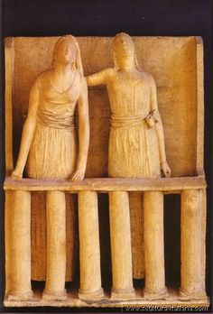
LA VISTA DELLE STELLE
MI FA SEMPRE SOGNARE
14 Aprile 2018, Pavia
MARIA VICARI

Slide 2
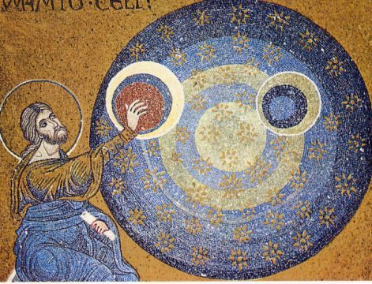

Slide 3
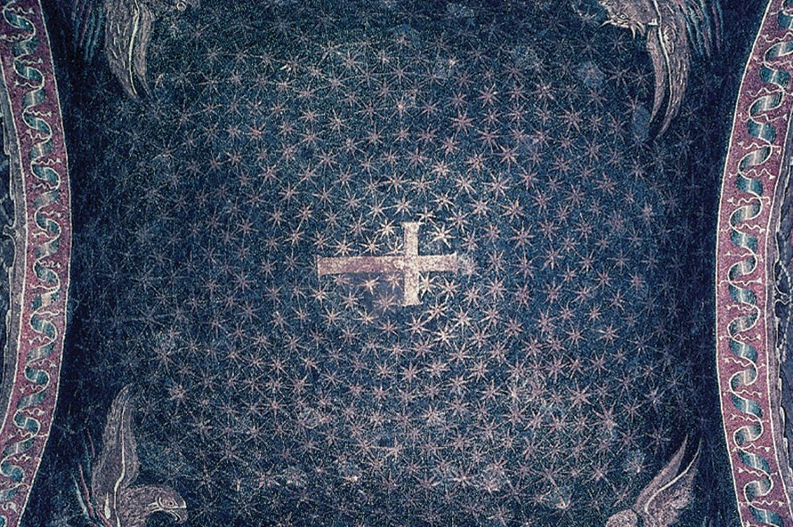

Slide 4
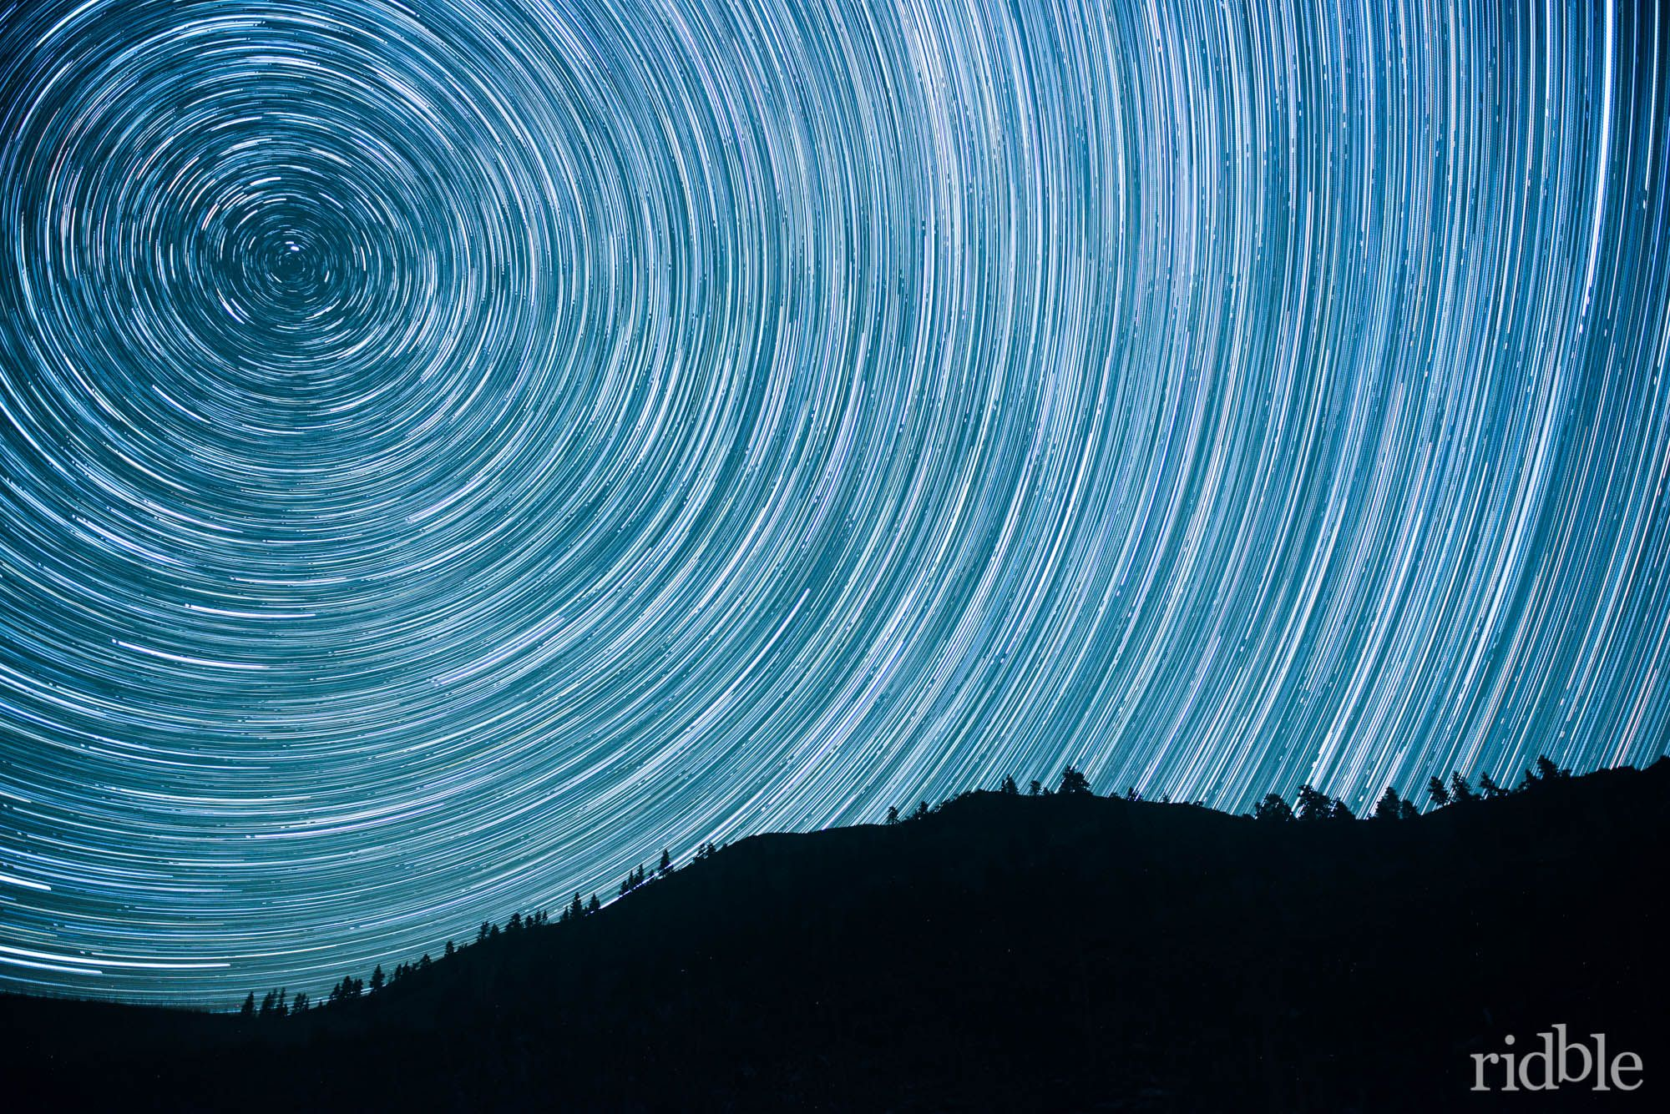

Slide 5
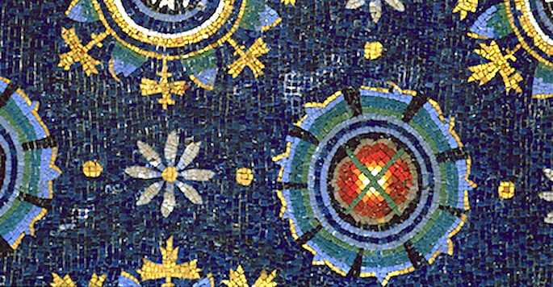

Slide 6
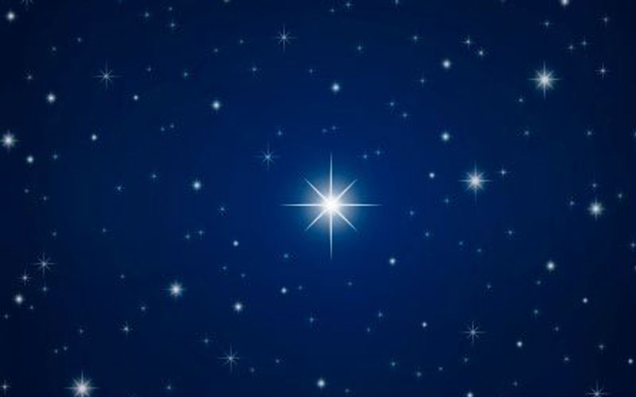

Slide 7


Slide 8
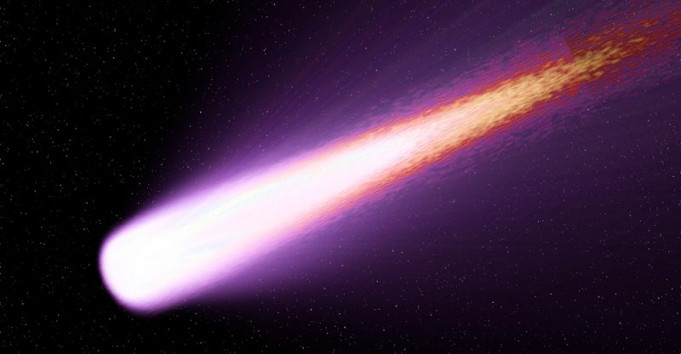

Slide 9
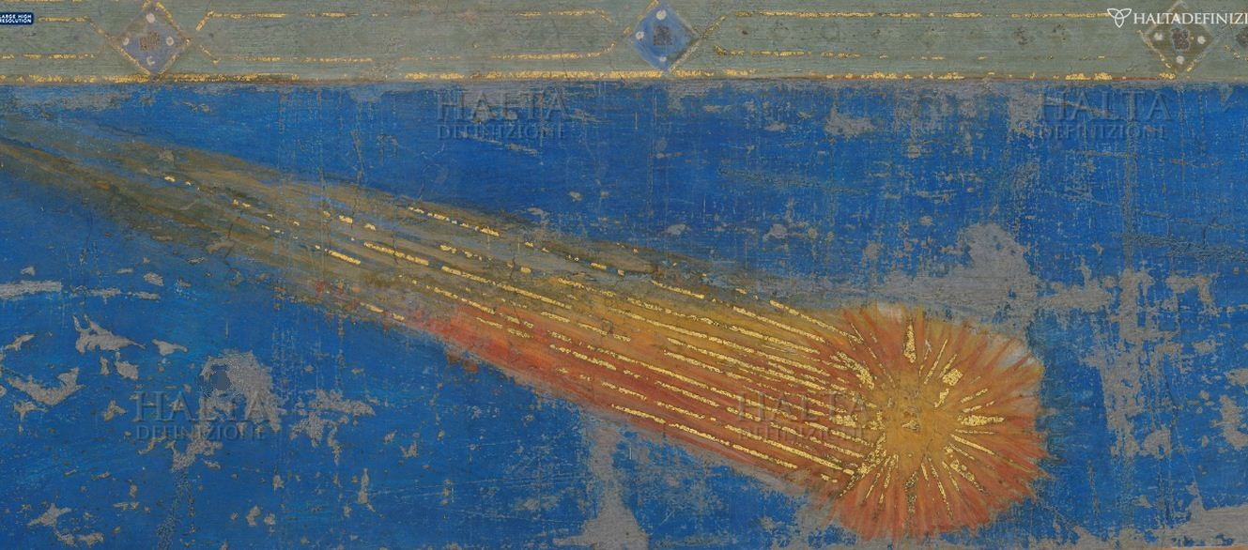

Slide 10
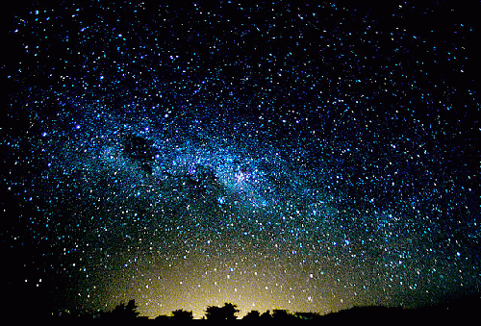

Slide 11
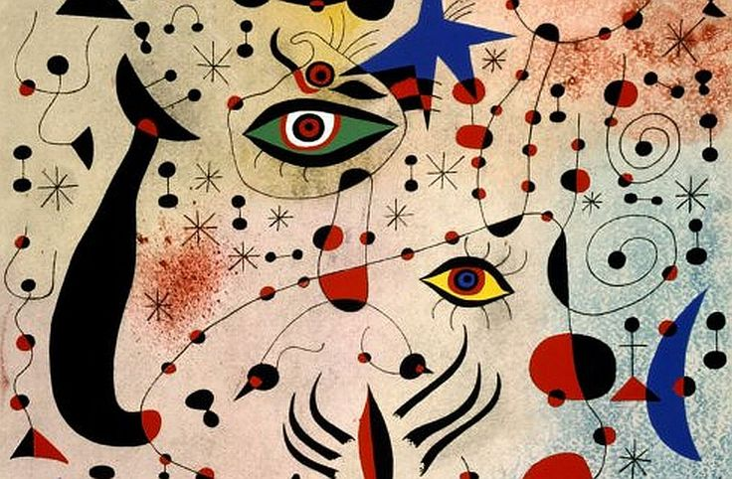

Slide 12
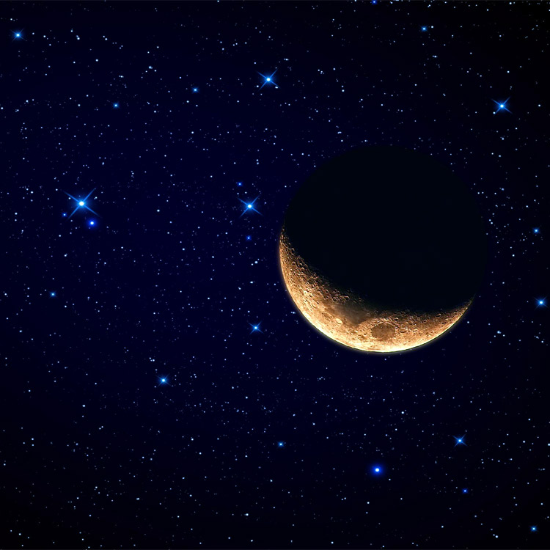

Slide 13
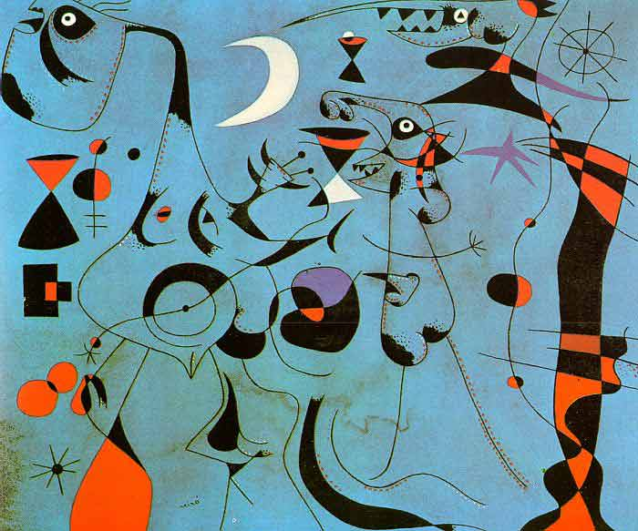

Slide 14
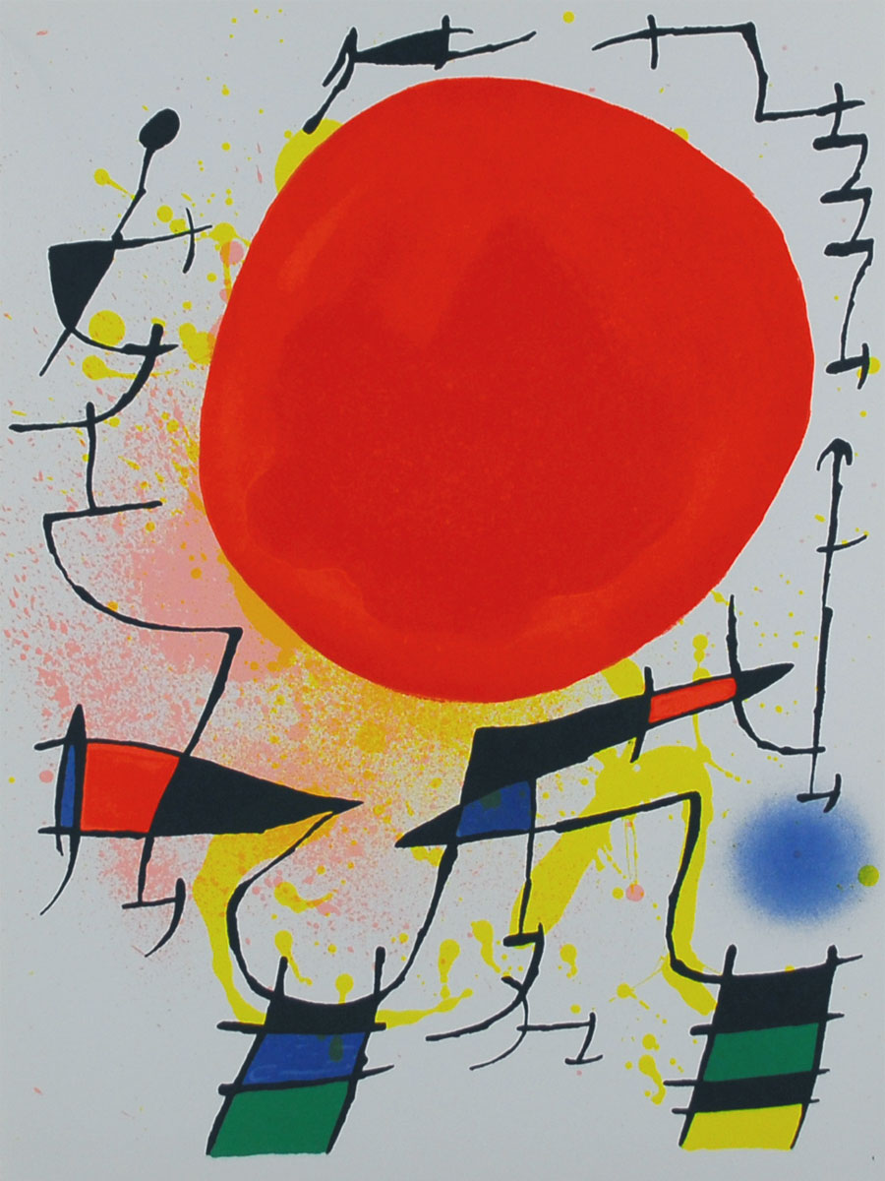

Slide 15
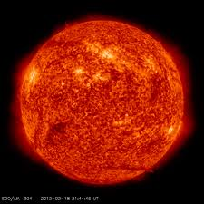

Slide 16
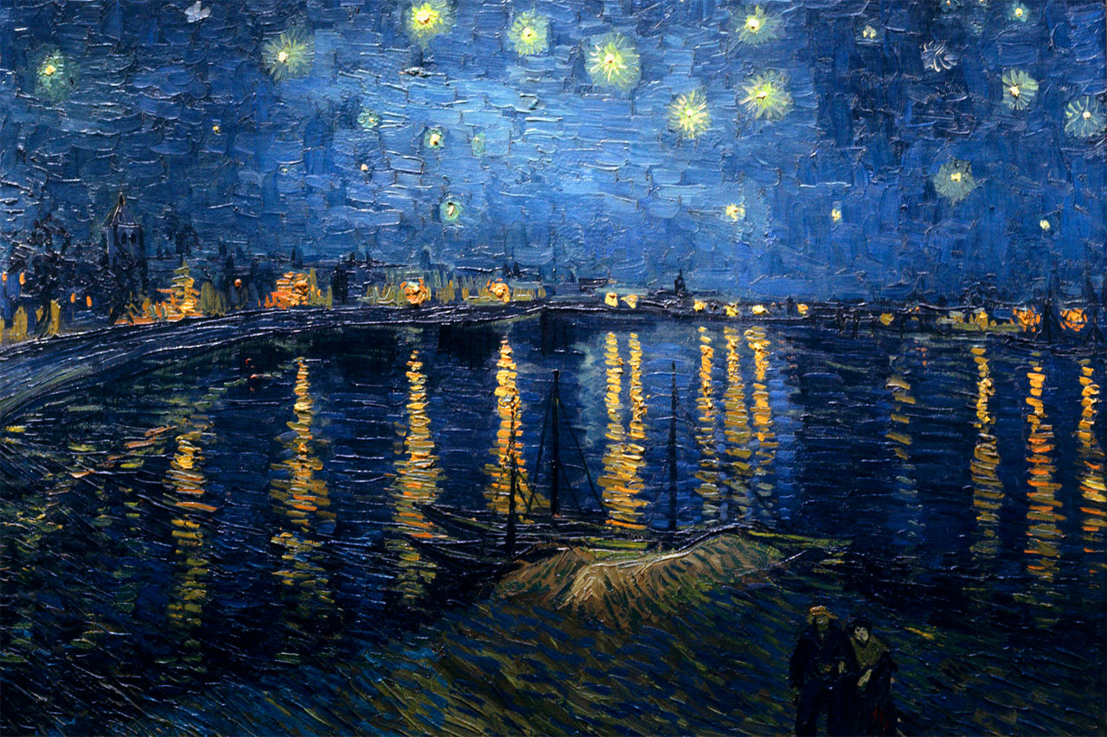

Slide 17
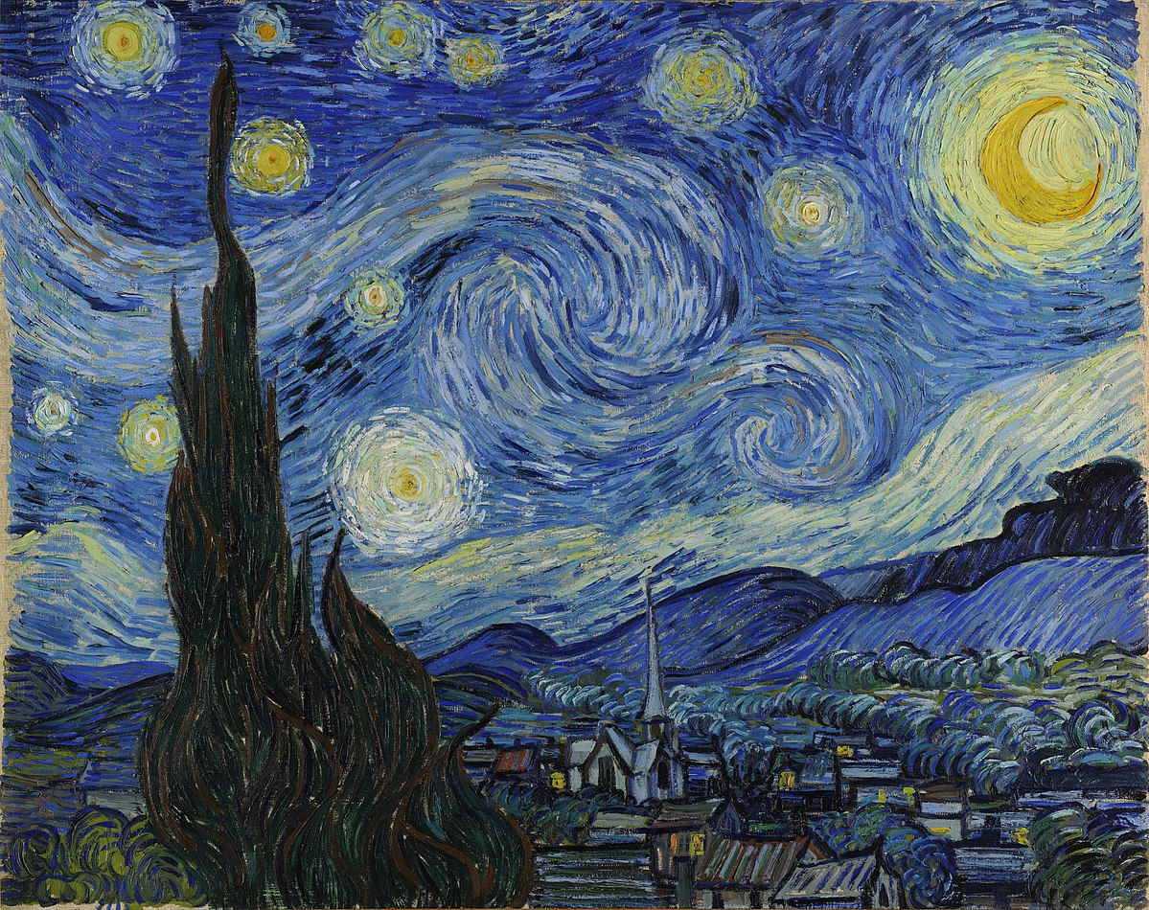

Slide 18
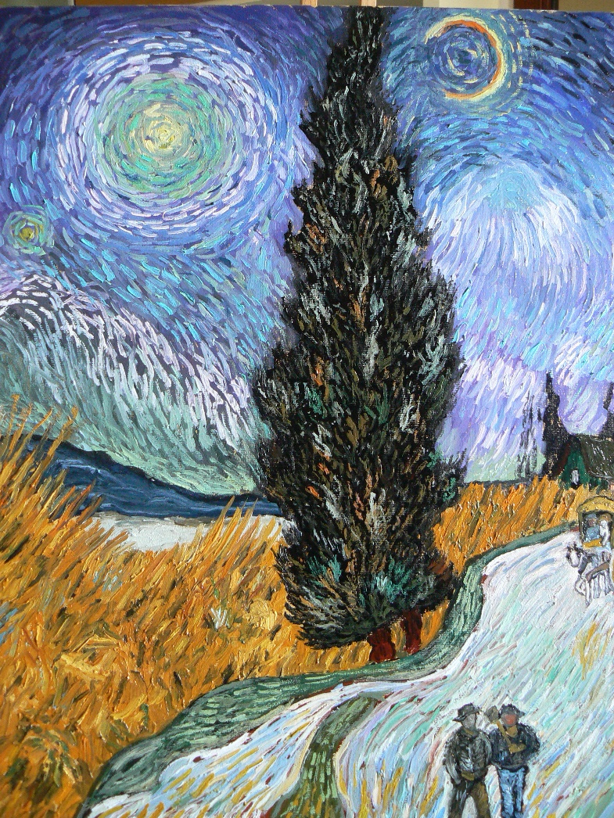

Slide 19
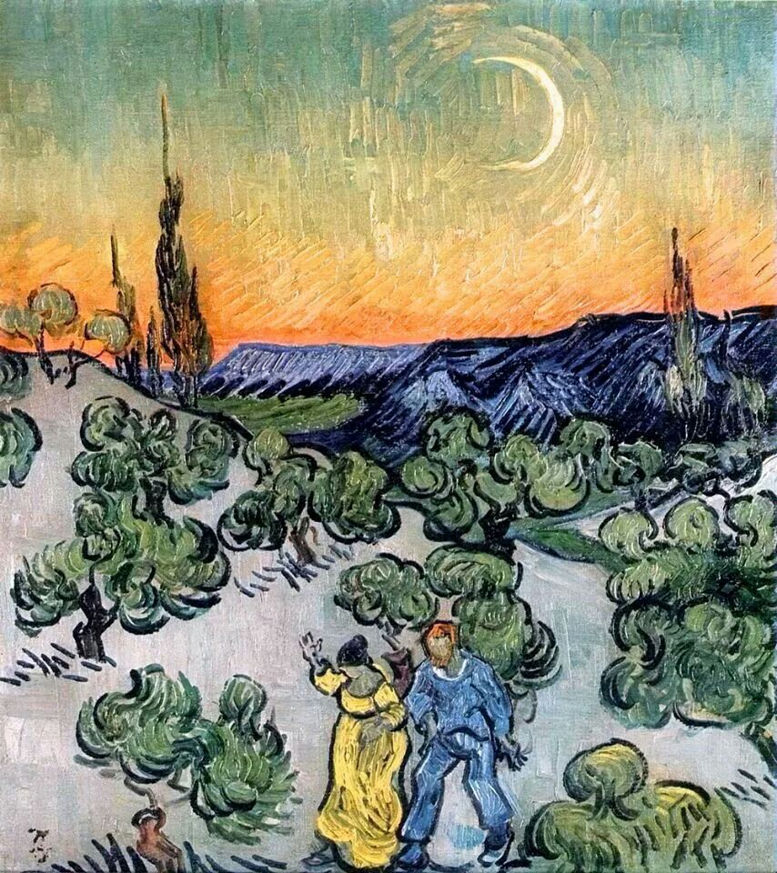

Slide 20
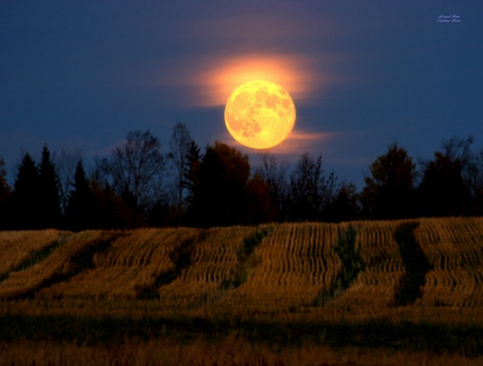

Slide 21
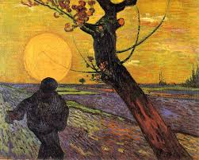

Slide 22
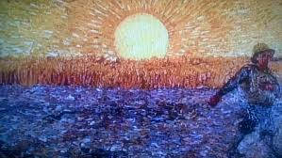

Slide 23
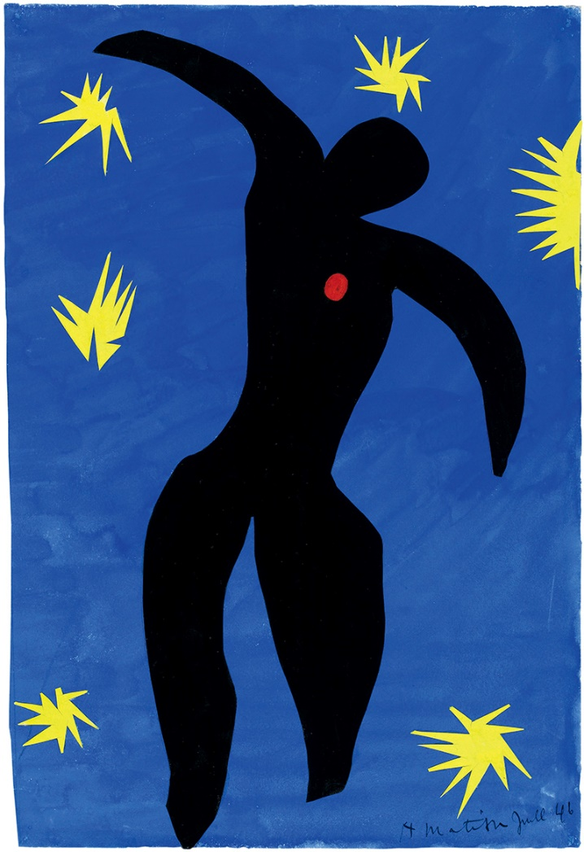

Slide 24
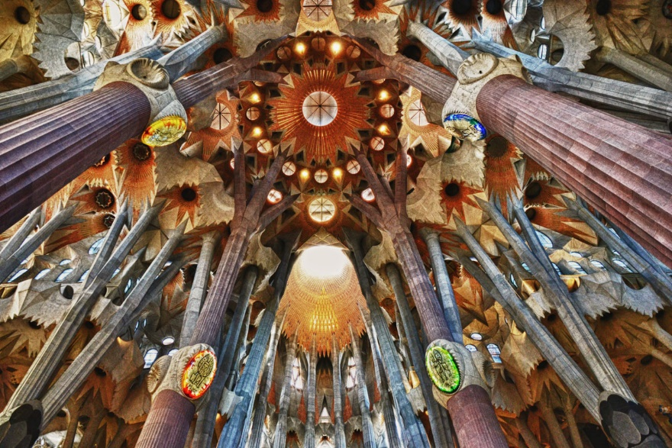

Slide 25
ELENCO OPERE PRESENTATE
A. Martini, Chiaro di luna, 1932
Duomo di Monreale, Creazione degli astri
Mausoleo di Galla Placidia, mosaici Ravenna, V secolo
Giotto, cielo stellato e cometa, Padova 1305
J. Mirò, Costellazioni e sole rosso, 1940 e 1967
Van Gogh, Notte stellata sul Rodano, Arles 1888
Van Gogh, Notte stellata Saint Remy, 1889
Van Gogh, Cipressi su un cielo stellato, 1890
Van Gogh, Passeggiata al chiaro di luna Saint Remy, 1890
Van Gogh, Il seminatore Arles, 1888
H. Matisse, Icaro, 1947
A. Gaudì, Sagrada Familia Navata centrale

